Slide 1




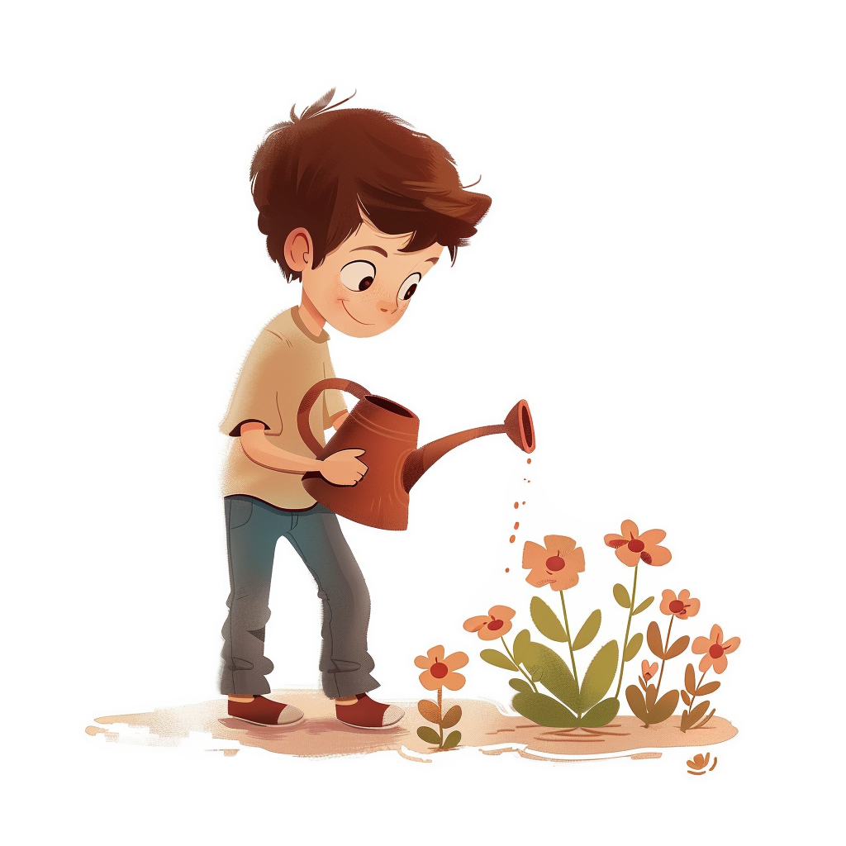
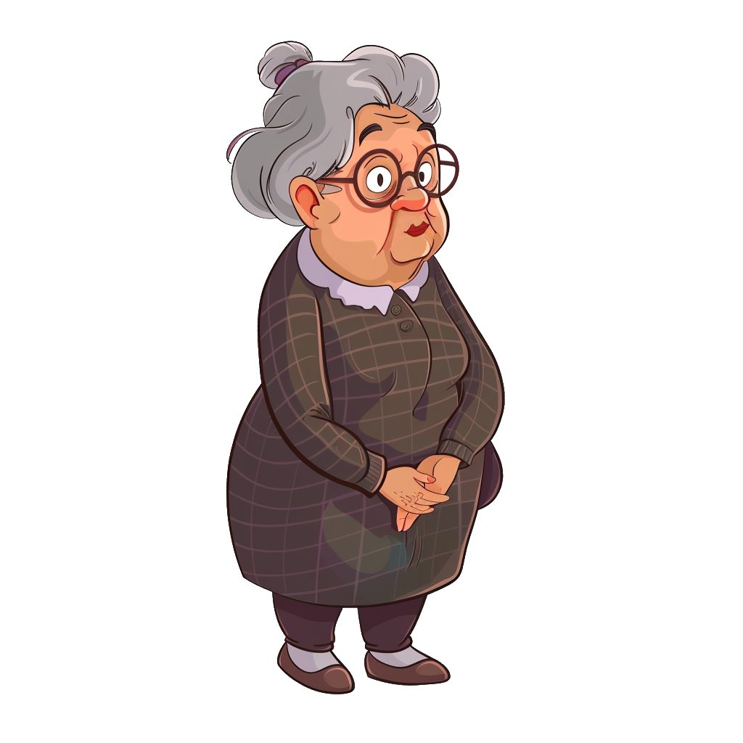
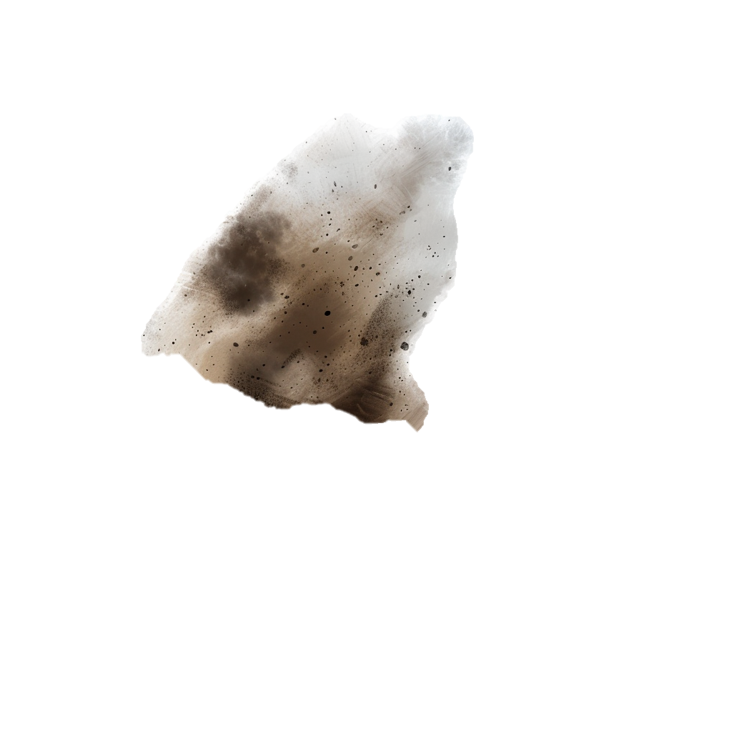









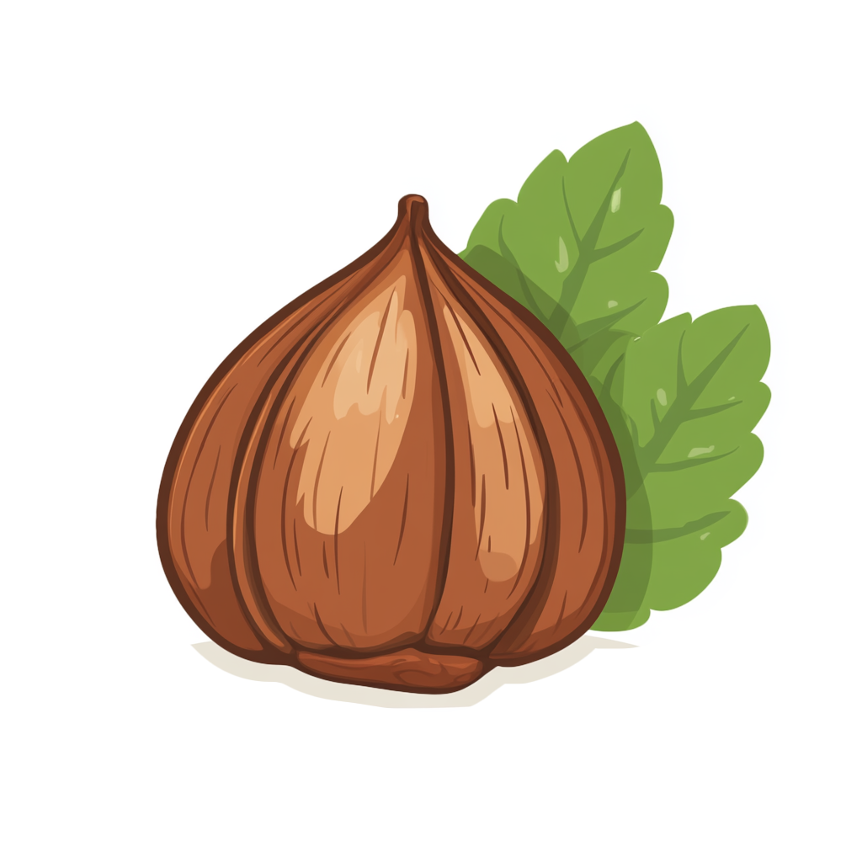




Я поллю квіти.
Тато купить букет.
Баба купить батон.
Я приберу пил.
Я побудую вежу.
Я поїм бублик.
Я погодую білку.

